Slide 1

Муниципальное Казённое дошкольное образовательное учреждение «Детский сад №3 п. Тёплое»
Художественно – эстетическое развитие
Рисование
«Ромашка»
Подготовил воспитатель
средней группы №1
Дмитриева Л.Е.

Slide 2
Цель: Учить детей рисовать ромашку.
Задачи:
*Учить детей располагать симметрично лепестки цветка.
*Продолжать знакомить детей с цветами нашей Родины;
*Закреплять умение передавать характерные особенности цветов (форма, строение, величина);
*Развивать творческое воображение;
*Развивать умение правильно размещать изображение на месте;
*Воспитывать интерес к познанию природы.

Slide 3
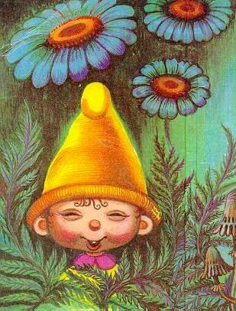
Ромашки схожи по форме с зонтиками, а по легенде они в давние времена были зонтиками у маленьких степных гномиков. Начнётся дождь, гномик укроется ромашкой или сорвёт её и шагает по степи, поднимая цветок над головой. Дождь стучит по ромашковому зонтику, струйками стекает с него, а гномик остаётся совершенно сухим.
Давайте попробуем нарисовать этот замечательный цветок.

Slide 4

По направлению вверх от центра нарисуйте маленький кружечек. Это серединка ромашки. Вы можете рисовать круглые фигурки с помощью трафарета. Это упрощает задание и делает контуры более ровными. Затем изобразите симметрично четыре лепесточка одинаковой формы сверху, снизу и по бокам от серединки. Двумя параллельными линиями изобразите стебель цветка. У ромашки он тонкий и длинный.

Slide 5
Теперь нарисуем оставшиеся лепестки. Они должны расположится вокруг желтого кружка, заполнив всё оставшееся место.

Slide 6
Теперь нарисуем листочки, они у нас будут самые простые. Узкие, слегка вытянутые. Можно нарисовать разной величины.

Slide 7
Теперь возьмём цветные карандаши и раскрасим ромашку.
*Какого цвета серединка ромашки?
*Какого цвета лепестки?
*Какой возьмём карандаш для раскрашивания стебля и листьев?

